Slide 1
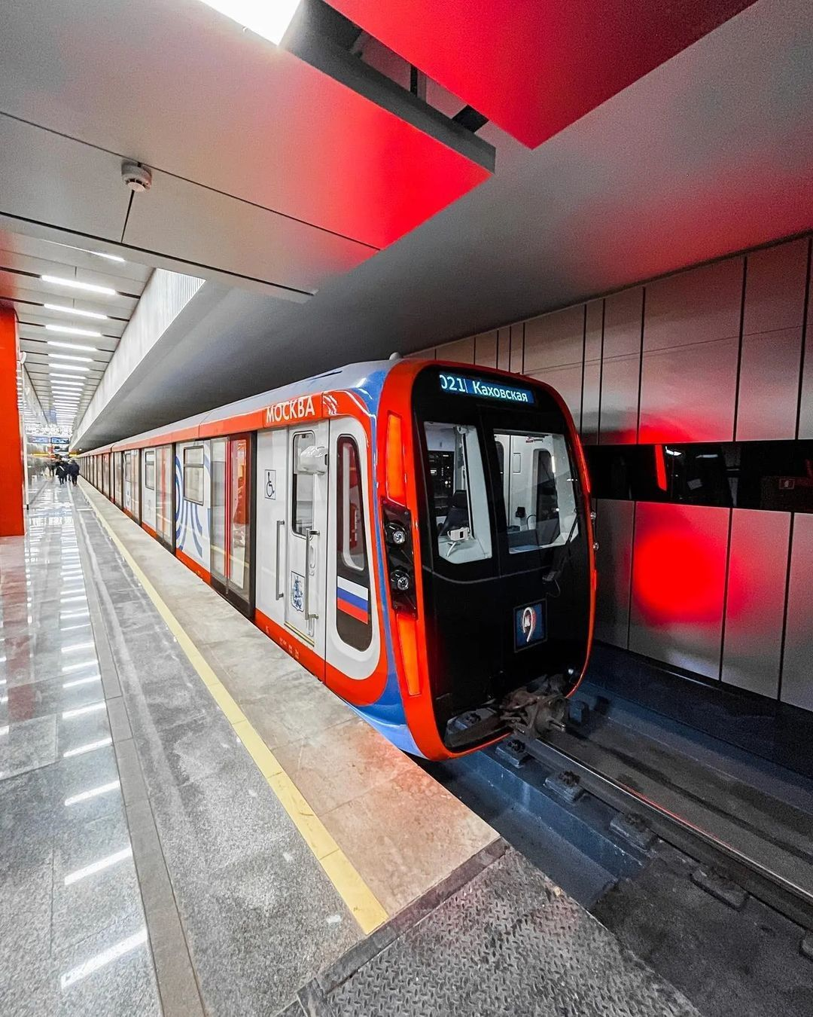


Влияние метрополитена на любовь к шоколаду
Исследовательский анализ факторов потребления шоколада в городах с метро
Каштанов павел
ПРЕЗЕНТАЦИЯ ИДЕИ ПРОЕКТА

Slide 2
Задача:
Сравнить среднее потребление шоколада в странах с метрополитеном и без него. Оценить влияние дополнительных факторов (ВВП, пассажиропоток метро) на потребление шоколада. Проверить статистическую значимость выявленных закономерностей.
Цель исследования:
Определить, существует ли статистически значимая зависимость между наличием и развитостью метрополитена в стране и уровнем потребления шоколада населением.
Данные:
Набор данных, охватывающий объемы импорта и экспорта товаров в странах мира.
Набор данных о метрополитенах в разных странах.
Набор данных о населении, ВВП стран мира.

Slide 3
Инструменты
SQL (MySQL)
Jupyter Notebook
Python (Pandas, SciPy, Statsmodels, NumPy, Matplotlib, Seaborn)
Power BI
Microsoft Excel (Power Query)
Microsoft PowerPoint
Методы исследования:
Описательная статистика
Визуализация
Проверка гипотез
Анализ зависимостей (корреляционный, регрессионный)
Объединение, группировка

Slide 4
Задачи | Дата начала | Срок выполнения | Дни | Статус
Сбор данных | 24.06.2025 | 28.06.2025 | 5 | Выполнено
Формулировка цели и постановка задач | 30.06.2025 | 12.07.2025 | 13 | Выполняется
Определение применяемых инструментов | 02.07.2025 | 27.07.2025 | 26 | Выполняется
Предзащита идеи проекта | 07.07.2025 | 07.07.2025 | 1 | Выполняется
Подготовка данных | 04.07.2025 | 12.07.2025 | 9 | Выполняется
Очистка и стандартизация данных | 13.07.2025 | 18.07.2025 | 6 | Не начато
Анализ данных | 19.07.2025 | 27.07.2025 | 9 | Не начато
Интерпретация результатов | 28.07.2025 | 03.08.2025 | 7 | Не начато
Презентация результатов | 04.08.2025 | 09.08.2025 | 6 | Не начато
Защита проекта | 11.08.2025 | 11.08.2025 | 1 | Не начато

Slide 5
